Slide 1


Introducción a jQuery
Notes:
Development to Operations (DevOps) is driving a profound impact on the global IT sector. IT vendors that realize DevOps’ full potential are more agile in providing new products and services under the label “DevOps inside” at an ever increasing pace. With the growing number of product choices, conflicting definitions and competing services, you may often encounter confusion while making complex decisions, delaying time to market. You at times may be unsure about how to deploy DevOps and get the most out of the solutions and tools available. Are you looking to master the DevOps "Fog?"

Slide 2
¿Para que sirve jQuery?
Homogeneizar programación distintos navegadores
Manipulación DOM
AJAX
Interface de Usuario (manejar eventos)
Animaciones
Notes:
2

Slide 3
Cómo incluir jQuery
Descargar la librería jQuery de jQuery.com
Incluir jQuery desde una CDN (Content Delivery Network), como Google
Versiones
Desarrollo
Producción (Sin comentarios, minimizado)
<script src="https://code.jquery.com/jquery-1.12.0.min.js"></script>
Notes:
3

Slide 4
Hello world example
HTML file
<html>
<head>
<title>hello world</title>
<script src="jquery.min.js"></script>
<script src="hello-world.js"></script>
</head>
<body>
</body>
</html>
JS file
$(document).ready(function(){
$(‘body’).append(‘<div>Hello world</div>’);
});
Notes:
4

Slide 5
Sintaxis jQuery 101
$(selector).action()
Un signo $ para definir/acceder a jQuery
(selector) para buscar elementos HTML
Una acción jQuery para realizarse sobre los elementos
Notes:
5

Slide 6
API fluida
Cada método jQuery devuelve el objeto jQuery
Permite encadenar llamadas a métodos
$(‘a’).addClass(‘mi-clase’).find(‘span’).show();
$.ajax( "example.url" )
.done(function() { alert("success"); }) .fail(function() { alert("error"); }) .always(function() { alert("complete"); });
Notes:
6

Slide 7
Ejemplos sintaxis
$(this).hide() - Oculta el elemento actual.
$("p").hide() - Oculta todos los elementos <p>
$(".test").hide() - Oculta elementos con class = "test"
$("# test").hide() - Oculta el elemento con id = "test"
Notes:
7

Slide 8
El evento $(document).ready()
El DOM no está preparado hasta que no se carga el HTML y los scripts
$(document).ready(function() {
console.log('el documento está preparado');
});
$(function() {
console.log('el documento está preparado');
});
Notes:
8

Slide 9
Ejemplos prácticos – 1. Javascript
<a href="#" onclick="mostrar('foo');">mostrar #foo</a>
<div id=“foo”>foo!</div>
function mostrar(id) { var e = document.getElementById(id);
if(e.style.display == 'block')
e.style.display = 'none';
else
e.style.display = 'block';
}
}
Notes:
9

Slide 10
Ejemplos prácticos – 1. jQuery
<a href="#"> mostrar #foo</a>
<div id=“foo”>foo!</div>
$(document.on(‘click’,’a’,function(){
$("#foo").toggle("slow");
return false; //← evita scroll top
});
Notes:
10

Slide 11
Selectores jQuery
Utilizan una sintaxis parecida a CSS
Alternativa HTML
document.getElementById
document.getElementsByClassName
document.getElementsByName
document.getElementsByTagName
document.getElementsbyTagNameNS
HTML5 : Selector API
querySelector
querySelectorAll
Notes:
11

Slide 12
Selección de elementos: #id
El selector jQuery #id utiliza el atributo id de una etiqueta HTML para encontrar el elemento específico.
Un id debe ser único dentro de una página, por lo que debe utilizar el selector #id cuando se quiere encontrar un único elemento.
$("#test")
Notes:
12

Slide 13
Selección de elementos: .class
Para encontrar los elementos con una clase específica, escriba un carácter de punto, seguido del nombre de la clase:
Ejemplo: $(".test")
Cuando un usuario hace clic en un botón, los elementos con class = "test" se ocultarán:
$("button").click(function(){
$(".test").hide();
});
Notes:
13

Slide 14
Combinación de selectores
$(“table td”) Descendientes
$(“tr > td”) Descendiente directo
$(“label + input”) Adyacente inmediato
$(“#content ~ div”) Adyacente general
Notes:
14

Slide 15
Filtros jQuery
$("*") | Selecciona todos los elementos
$(this) | Selecciona el elemento HTML actual
$("p.intro") | Selecciona todos los elementos <p> con class="intro”
$("p:first") | Selecciona el primer elemento <p>
$("ul li:first") | Selecciona el primer elemento <li> del primer <ul>
$("ul li:first-child") | Selecciona el primer elemento <li> de cada <ul>
$("[href]") | Selecciona todos los elementos con atributo href
$("a[target='_blank']") | Selecciona todos los elementos <a> con un atributo target con valor igual a "_blank"
$("a[target!='_blank']") | Selecciona todos los elementos <a> con un atributo target cuyo valor no sea igual a "_blank"
$(":button") | Selecciona todos los elementos <button> y elementos <input> de tipo="button"
$("tr:even") | Selecciona todos los elementos <tr> pares
$("tr:odd") | Selecciona todos los elementos <tr> impares
Notes:
15

Slide 16
Funciones para recorrer el DOM
.find(selector) Elementos que coinciden con la búsqueda
.parent() Retorna el elemento padre de cada elemento
.parents(selector) Elementros padres que cumplen
.children() Retorna el hijo de cada elemento
.next() Obtiene el siguiente elemento
.prev() Obtiene el elemento anterior
Notes:
16

Slide 17
Funciones jQuery
.each() Itera sobre cada elemento
.size() Devuelve la cantidad de elementos
.get(n) Obtiene el elemento n (:nth)
.slice(n,m) Obtiene desde n hasta m-1
.not('p') No incluye los elementos p
.add('p') Agrega el elemento p
.remove() Elimina todos los elementos del DOM
.empty() Elimina el contenido de todos los elementos
Notes:
17

Slide 18
Iteraciones. Recorrer un array
var arr = [4,5,6];
for(var i=0; i<arr.length; i++) {
console.log(arr[i]);
}
arr.forEach( function(x){
console.log(x);
});
var ocultar = function(){ $(this).hide(); };
arr.forEach(ocultar);
Notes:
18

Slide 19
Iteraciones. Recorrer un resultado jQuery
Dentro de un iterador jQuery usamos “this” como referencia a cada elemento
Si usamos los argumentos de la función, el elemento es el segundo argumento
$(‘a’).each( function(index, element){
console.log( $(this).css({color:’green’}));
});
Notes:
19

Slide 20
Propiedades del elemento this
this El objecto en sí (NodeElement)
this.id El id del objeto
this.tagName Nombre del objeto
this.attr Un atributo
this.src El src en links o includes
this.classname Nombre de una clase
this.title El título
this.alt El mensaje alt
this.value El valor en un elemento de formulario
Notes:
20

Slide 21
jQuery Data
$(selector).data(prop,valor)
Permite asociar valores arbitrarios a un elemento del DOM para almacenar información personalizada en cada elemento
<div class=“item” data-item-id=“10” data-item-color=“red”>contenido del div</div>
$(document).on(‘click’,’.item’, function(){
console.log($(this).data(‘item-id’));
});
Notes:
21

Slide 22
Formateando elementos
.css(prop,valor) Aplica regla css
.html() Obtiene/asigna html en el elemento
.val() Obtiene/asigna valores de formulario
.text() Obtiene/asigna texto en el elemento
.addClass('clase') Asigna una nueva clase css
.removeClass('clase') Elimina clase css al elemento
.toggleClass('clase') Asigna/elimina clase css
Notes:
22

Slide 23
Modificar el DOM
$(‘<tag>’) permite crear elementos dinámicamente
$('#chat').before('<p>Mensaje</p>')
$('#chat').after('<p>Mensaje</p>')
$('#chat').append('<p>Mensaje dentro de #chat</p>')
$('#chat').wrap('<p></p>')
ES 2015 Multiline String e interpolation
var nombre = “producto1”;
var precio = 5;
$(‘#chat’).append(`<div>
<div class=“producto”>${producto}</div>
<div class=“precio”>${precio}</div>
</div>`);
Notes:
23

Slide 24
Eventos de jQuery
Un evento representa el preciso momento en que sucede algo.
Ejemplos:
Mover el ratón encima de un elemento
Seleccionar un botón de radio
Al hacer clic en un elemento
Evento onReady
Podemos crear nuestros propios eventos personalizados
Notes:
24

Slide 25
Eventos de navegador
Mouse | Keyboard | Form | Document/ window
click | keypress | submit | load
dblclick | keydown | change | resize
mouseenter | keyup | focus | scroll
mouseleave |  | blur | unload
Notes:
25

Slide 26
Asignar un controlador a un evento
Métodos específicos de jQuery
$(‘a’).click( function(){ console.log(“click”); });
Delegación de eventos
Más eficiente
Tiene en cuenta elementos que aún no existen
$(document).on(‘click’,’a’, function(){ console.log(“click”);
});
Notes:
26

Slide 27
AJAX – The easy way
$.ajax(url, {settings})
Ajax es la función genérica de jQuery para realizar peticiones AJAX
Permite ejecutar funciones si se produce un error.
Settings más comúnes:
method String GET/POST/PUT…
data Parámetros adicionales de la petición
success Función a ejecutar si todo va bien
error Función a ejecutar si hay un fallo
complete Función tras success o error
Notes:
27

Slide 28
AJAX – Atajos peticiones GET/POST, Load
$.get( url [, data ] [, success ] [, dataType ] )
El tipo de respuesta puede ser: Html, xml, texto, json, javascript
$.get(“page.html”, function(data){
$(‘#div’).html(data);
});
Alternativa:
$(‘#div’).load(“page.html”);
Notes:
28

Slide 29
Efectos Visuales
.animate(propiedades [,duración] [,efecto] [,onComplete]
.delay([duración])
.fadeIn(), fadeOut(), fadeTo(), fadeToggle()
.hide(), .show(), toggle()
.slideDown(), slideToggle(), slideUp()
.stop()
Notes:
29

Slide 30
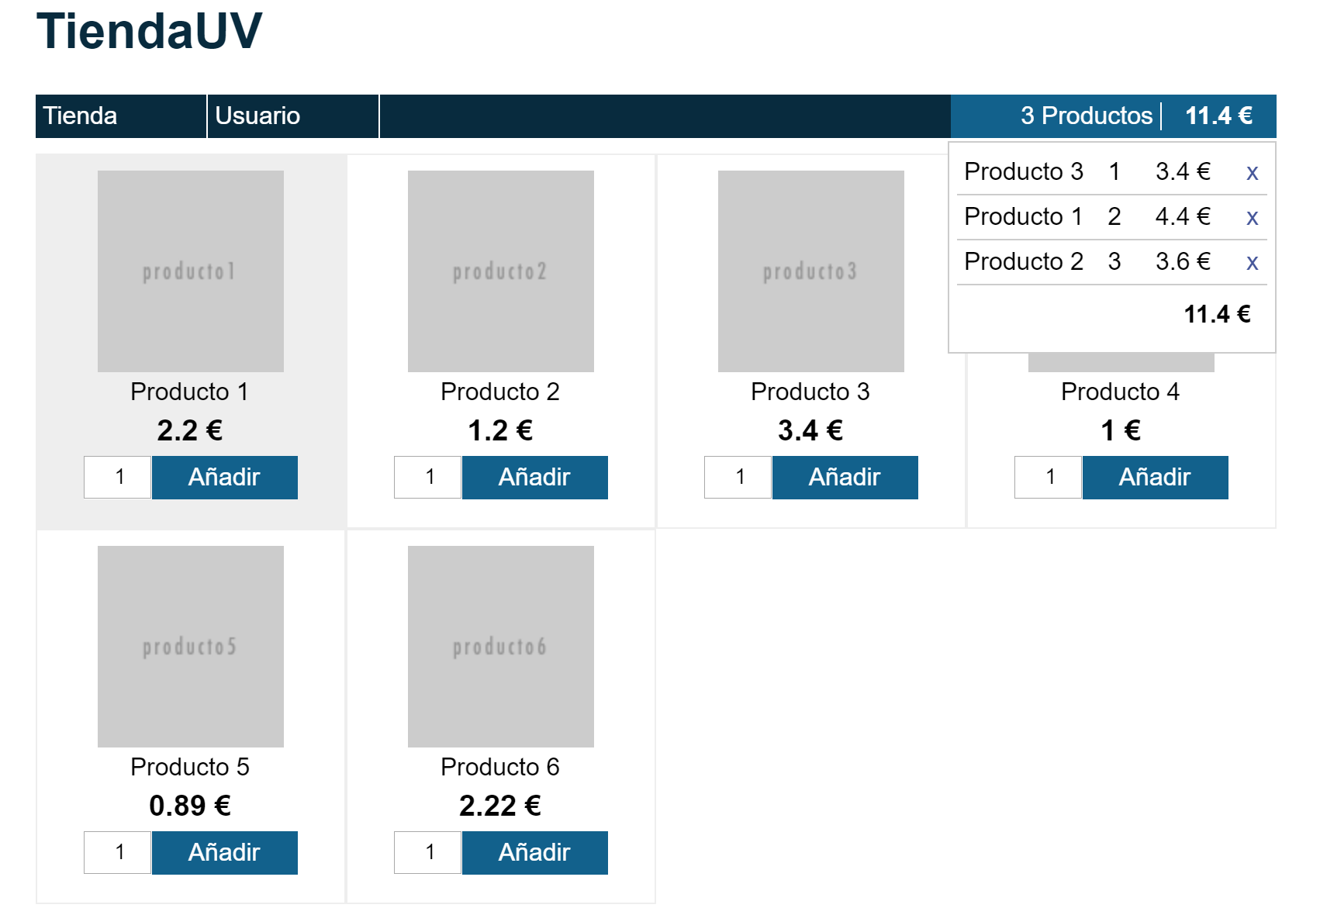
Ejercicio
#totalProductos
#carritoResumen
#productosCarrito
#carrito
.total
Mostrar/ocultar el carrito
Cargar por Ajax carrito.html
Botón x del carrito, borra producto
Calcular los totales
En la barra de arriba
Dentro del carrito
Añadir un elemento al carrito
Calcular subtotal
Calcular total
article data-id=“6”
.nombre
.precio
.cantidad

